Slide 1

Reunión de Implantación del AIDC en las Regiones NAM/CAR/SAM
Avances y experiencias en la implantación del AIDC en Cuba y análisis de los errores de FPL.
Lima, Perú, 16-20 de Abril de 2018
Notes:
Presentación

Slide 2

Intercambio de datos automatizados.
Efectividad del intercambio automatizado.
Estado Operacional de la FIR Habana.
Análisis de los errores de FPL y mensajes asociados.
Lecciones aprendidas y recomendaciones
Reunión de Implantación del AIDC en las Regiones NAM/CAR/SAM, Lima, Perú,16-20 de Abril de 2018
Notes:
Presentación

Slide 3
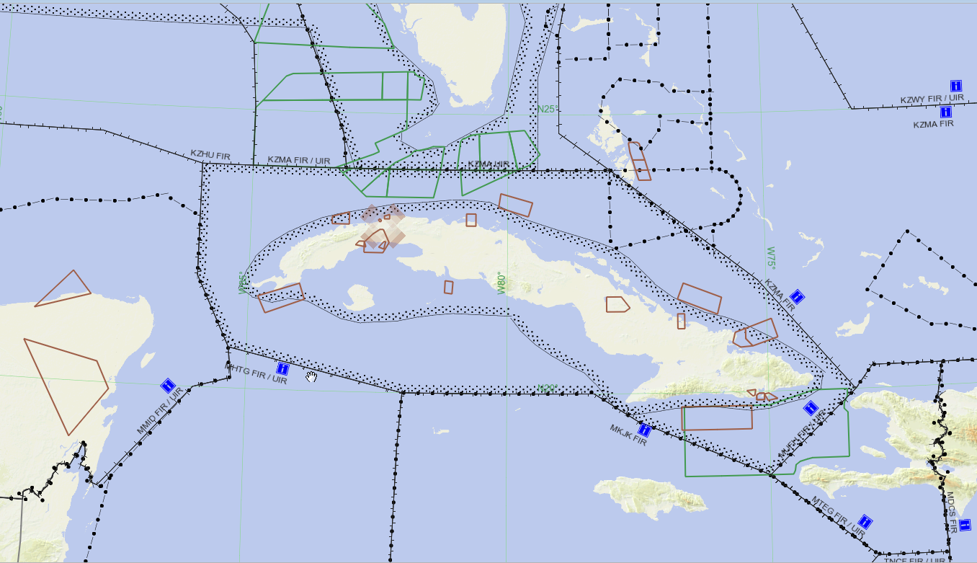
Intercambio de datos automatizados (promedio diario)
KMIA | 450
MUFH | 425
MMID | 70
MUFH | 95
MHCC | 65
MUFH | 53
TOTALES | 1158
KMIA/MUFH
875
MMID/MUFH
165
MHCC/MUFH
118
1158
875
165
118
Reunión de Implantación del AIDC en las Regiones NAM/CAR/SAM, Lima, Perú,16-20 de Abril de 2018
Notes:
Presentación

Slide 4
Estado Operacional de la FIR Habana
MUFH | FIR Adyacentes | Estatus | Interfaz | Acuerdos Bilaterales | Comentarios | Intercambio Promedio diario
 | KZMA | Operacinal | AFTN/OACI (CPL/LAM) | NAM-ICD Version D* | LRM | 850-900
 | MMID | Operacional | AFTN/OACI (CPL/LAM) | NAM-ICD Version D |  | 160-180
 | MHCC | Operacional | AFTN/OACI (CPL/LAM) | NAM-ICD Version D* | LRM | 120-130
 | MKJK | Pruebas | AFTN/OACI |  | Pruebas a nivel de simuladores | (600-650)*
 | MTEG |  | AFTN/OACI
 | TMA MWCR |  | AFTN/OACI
Reunión de Implantación del AIDC en las Regiones NAM/CAR/SAM, Lima, Perú,16-20 de Abril de 2018
Notes:
Presentación

Slide 5
Efectividad del intercambio automatizado (promedio diario)
FIR | CPL | LAM | LRM | %
KMIA | 450 | 437 | 13 | 97.1
MUFH | 425 | 411 | 14 | 96.7
MMID | 70 | 66 | (4) | 94.2
MUFH | 95 | 79 | (16) | 83.1
MHCC | 65 | 63 | 2 | 96.9
MUFH | 53 | 51 | 2 | 96.2
TOTALES | 1158 | 1107 | 51 | 95.5
Reunión de Implantación del AIDC en las Regiones NAM/CAR/SAM, Lima, Perú,16-20 de Abril de 2018
Notes:
Presentación

Slide 6
Análisis de los errores de FPL y Mensajes asociados
MENSAJES (movimiento y control) | TOTAL | REJ | ACK
FPL | 1266 | 706 | 560
DLA | 31 | 24 | 7
DEP | 31 | 24 | 7
CNL | 98 | 40 | 58
CHG | 31 | 20 | 11
CODIGO | TOTAL | DESCRIPCION DEL CODIGO
16, 18 | 3 | 16, 18, INVALID DEPARTURE AERODROME
13, 54 | 3 | 13, 54, SYNTAX ERROR IN FIELD 13
9, 13 | 4 | 9, 13, INVALID AIRCRAFT MODEL
10, 64 | 4 | 10, 64, INCONSISTENT ITEM 10 AND 18 Z WITH NO NAV/COM/DAT/
18, 48 | 20 | 18, 48, INVALID OTHER INFORMATION ELEMENT
9, 54 | 6 | 9, 54, SYNTAX ERROR IN FIELD 9
0, 51 | 294 | 0, 51, SIMILAR FPL STORED
0, 50 | 240 | 0, 50, DUPLICATED FPL STORED
18, 85 | 68 | 18, 85, INVALID FPL EET DATA
0, 52 | 22 | 0, 52, MISSING OR EXCEEDING FIELD
7, 6 | 8 | 7, 6, INVALID ACID
18, 63 | 24 | 18, 63, INVALID DATE OF FLIGHT
18, 85 | 10 | 18, 85, INVALID FPL EET DATA
Reunión de Implantación del AIDC en las Regiones NAM/CAR/SAM, Lima, Perú,16-20 de Abril de 2018
Notes:
Presentación

Slide 7
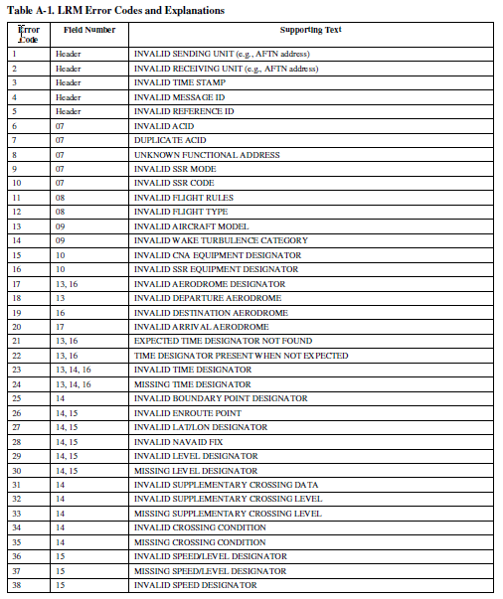
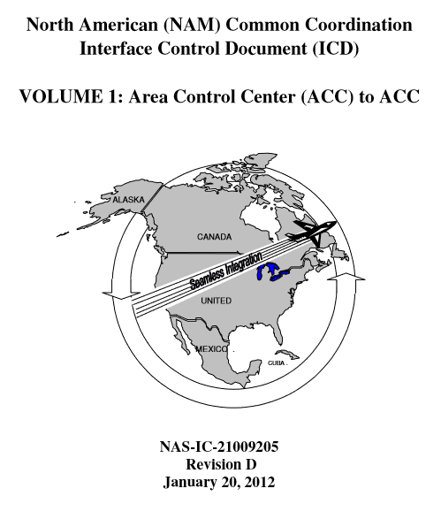
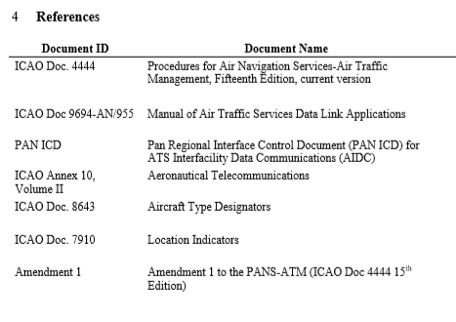
Reunión de Implantación del AIDC en las Regiones NAM/CAR/SAM, Lima, Perú,16-20 de Abril de 2018
Notes:
Presentación

Slide 8
Errores de FPL detectados
16, 19, INVALID DESTINATION AERODROME
LAPRI DCT MOGBO DCT DESIP L615 NEVNI
-LIPX1004 LPE
-PBN/A1B1D1O1S1S2 DOF/180302 REG/INDOF EET/MUFH0014 SEL/JMGP OPR/NOS
13, 54, SYNTAX ERROR IN FIELD 13
-B739/M-SADE3GHIJ4RWXZ/LB1
-KEWR14000
-N0422F240 DCT ELVAE DCT COL DCT WHITE J209 VILLS/N0440F280
9, 13, INVALID AIRCRAFT MODEL
(FPL-TTT354-IS
-B767/H-SDE3FGHIJ2J4J7M3RWXYZ/LB1D1
-KMIA0319
Reunión de Implantación del AIDC en las Regiones NAM/CAR/SAM, Lima, Perú,16-20 de Abril de 2018
Notes:
Presentación

Slide 9
Errores de FPL detectados
10, 64, INCONSISTENT ITEM 10 AND 18 Z WITH NO NAV/COM/DAT/
-A320/M-SDFGHILRWXYZ/H
-PBN/A1B1C1D1L1O1S2 DOF/180302 REG/N646NK EET/MKJK0052 MUFH0132 KZMA0203 SEL/AKJS OPR/SPIRIT AIRLINES)
18, 48, INVALID OTHER INFORMATION ELEMENT
-PBN/A1B2B3B4B5D1O1S2 REG/LYVEV EET/TNCF0015 MKJK0115 MUFJH0136SEL/BLPR OPR/NVD PER/C RMK/OPS CTC 0037052001051)
18, 85, INVALID FPL EET DATA
-DOF/180302 REG/N434YX EET/MHTG0049 MUAH0148 KZMA0221 RMK/CALSIGN BRICKYARD CUBA PERMIT 1293)
Reunión de Implantación del AIDC en las Regiones NAM/CAR/SAM, Lima, Perú,16-20 de Abril de 2018
Notes:
Presentación

Slide 10
Errores de FPL detectados
0, 51, SIMILAR FPL STORED
(FPL-TTT1130-IS
-A319/M-SDE3GHIRWXYZ/H
-SKBO1230
-N0446F360 OSUS1R GIKPU UQ120 PADUD DCT OPNIR CTG UG430 KILER UG430
UCA A301 URSUS FLIPR5
-KMIA0305 KFLL
-PBN/A1B1C1D1S2O1T1 NAV/RNVD1E2A1 DOF/180302 REG/N12345 EET/SKEC0030 MKJK0125 MUFH0159 KZMA0238 OPR/AMERICAN AIRLINES)
Nota. Se espera que los usuarios utilicen los mensajes establecidos por OACI para realizar cambios en el FPL original presentado. Con esto se atenúa la diversidad de FPL que se reciben por las compañías y por las oficinas tramitadoras que muchas veces llegan con distinta información y que al final los ANSP no conocen cual de esos FPL es el que tiene la tripulación a bordo.
TTT1130 SKBO1230 KMIA DOF/180302
CAMP 07 CAMPO 13ab CAMPO 16a CAMPO 18
Reunión de Implantación del AIDC en las Regiones NAM/CAR/SAM, Lima, Perú,16-20 de Abril de 2018
Notes:
Presentación

Slide 11
Errores de FPL detectados
0, 50, DUPLICATED FPL STORED
(FPL-ABC123-IS
-B738/M-SDE3FGHRWXYZ/S
-MKJS1755
-N0383F240 ROSTO1 ROSTO DCT SEKAM G430 PUTUL/N0389F260 UG430
UCA UA301 URSUS/N0391F270 A301 FOWEE/N0394F280 A301
SKIPS/N0389F270 A301 ZBV/N0385F260 DCT DEKAL DCT WAVUN WAVUN3
-KFLL0131 KMIA
-PBN/A1C2D2S1 NAV/RNVD1E2A1 DOF/180302 REG/9YKIN
EET/MUFH0016 KZMA0055
SEL/KSDP)
ABC123 KMIA1345 MPTO DOF/18/03/02
CAMP 07 CAMPO13ab CAMPO 16ab CAMPO 18
Reunión de Implantación del AIDC en las Regiones NAM/CAR/SAM, Lima, Perú,16-20 de Abril de 2018
Notes:
Presentación

Slide 12
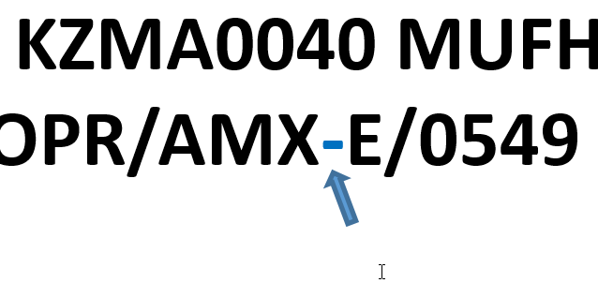
Errores de FPL detectados
0, 52, MISSING OR EXCEEDING FIELD
-KFLL0131 KMIA
)
-PBN/A1B1C1D1S1S2 DAT/1PDC DOF/180302 REG/XAGOL
EET/MTEG0028 KZMA0040 MUFH0042 MMID0227 MMEX0342 SEL/JMEP CODE/0D039B OPR/AMX-E/0549 P/TBN R/VE S/M J/LF D/0
7, 6, INVALID ACID
(FPL-TTTTT432/A2674-IG
-F2TH/M-SDGW/S
18, 63, INVALID DATE OF FLIGHT
-PBN/B1O1S2 DOF/180301 REG/PROCK EET/SBBS0001 SBAZ0115 SKED0412 SKEC0516 MKJK0614 MUFH0654 KZMA0728
ADIZ0741 SEL/BMHP CODE/E49181 OPR/OCEANAIR ORGN/SBSPONEX PER/C RIF/KILER DCT MKJP)
Reunión de Implantación del AIDC en las Regiones NAM/CAR/SAM, Lima, Perú,16-20 de Abril de 2018
Notes:
Presentación

Slide 13
Mensajes asociados
(DLA-ABC123-KMIA1345-MPTO-DOF/180302) ó
(DLA-ABC123-KMIA1345-MPTO-0)
(DLA-ABC123-KMIA1345-KMIA-PBN/A1B2 DOF/180302) REG/CGKFD EET/SKE0036
MKJK0128 MUFH0208 KZMA0239 SEL/BHJL OPR/KELOWNA FLIGHTCRFT AIR
CHARTER LTD PER/D RMK/TCAS EQUIPPED MU OVFL2114)
REJ DLA, ABC123
18, 48, INVALID OTHER INFORMATION ELEMENT
DLA-ABC123-KMIA1345-MPTO-PBN/A1B2 DOF/180302 REG/CGKFD EET/SKE0036 MKJK0128 MUFH0208 KZMA0239 SEL/BHJL OPR/KELOWNA FLIGHTCRFT AIR CHARTER LTD PER/D RMK/TCAS EQUIPPED MU OVFL2114
Reunión de Implantación del AIDC en las Regiones NAM/CAR/SAM, Lima, Perú,16-20 de Abril de 2018
Notes:
Presentación

Slide 14
Mensajes asociados
(DEP-ABC123/A2012-KMIA1345-MPTO-DOF/091120) ó
(DEP-ABC123/A2012-KMIA1345-MPTO-0)
(DEP-ABC123-KMIA13457-MPTO-0)
REJ DEP, ABC123
13, 54, SYNTAX ERROR IN FIELD 13
DEP-ABC123-KMIA13457-MMUN-0
(CNL-ABC123-KMIA0100-MPTO-DOF/180303) ó
(CNL-ABC123-KMIA0100-MPTO-0)
(CNL-ABC123-KMIA-MPTO-DOF/180303)
'REJ CNL, ABC123
13, 54, SYNTAX ERROR IN FIELD 13
CNL-ABC123-KMIA-MPTO-DOF/180303
Reunión de Implantación del AIDC en las Regiones NAM/CAR/SAM, Lima, Perú,16-20 de Abril de 2018
Notes:
Presentación

Slide 15
Mensajes asociados
(CHG-ABC123-SKCG1345-KATL-DOF/180305-10/SDE2E3GHIRWXZ/S)
(CHG-ABC123-KMIA1345-MPTO-0-10/SDE2E3GHIRWXZ/S)
(CHG-ABC123-SKCG1345-KATL-PBN/A1B1C1D1O1S1T1 NAV/RNVD1E2A1
DOF/180305 EET/MKJK0046 MUFH0127 KZMA0159 KZJX0237 KZTL0307 SEL/QRAL
OPR/DELTA AIRLINES RMK/TCAS AGCS EQUIPPED-10/SDE2E3GHIRWXZ/S)
'REJ CHG, DAL984
18, 48, INVALID OTHER INFORMATION ELEMENT
CHG-DAL984-SKCG1950-KATL-PBN/A1B1C1D1O1S1T1 NAV/RNVD1E2A1 DOF/180305 EET/MKJK0046 MUFH0127 KZMA0159 KZJX0237 KZTL0307 SEL/QRAL OPR/DELTA AIRLINES RMK/TCAS AGCS
Reunión de Implantación del AIDC en las Regiones NAM/CAR/SAM, Lima, Perú,16-20 de Abril de 2018
Notes:
Presentación

Slide 16
Lecciones aprendidas y Recomendaciones:
La línea de trabajo a seguir es cumplir por todos lo que está regulado en materia de planes de vuelo y mensajes
asociados en los Anexos 2 y 11 y en el PANS ATM (Doc. 4444).
Debe hacerse un análisis para cambiar los procedimientos que se están utilizando para mitigar los efectos de las causas que provocan la gran cantidad de rechazos de planes de vuelo. ..”no se lograrán resultados diferentes si seguimos haciendo lo mismo… ”
Reunión de Implantación del AIDC en las Regiones NAM/CAR/SAM, Lima, Perú,16-20 de Abril de 2018
Notes:
Presentación

Slide 17
Lecciones aprendidas y Recomendaciones:
Existen evidencias que los Operadores Aéreos tienen retroalimentación de los ANSP de los errores de FPL, toda vez que estos últimos envían los REJ con los motivos de los errores y el FPL recibido en los sistemas automatizados de las dependencias ATS de los ANSP.
Los Operadores Aéreos, a través de sus estructuras, den seguimiento a estos errores y tenerlos identificados en sus procedimientos del SMS para realizar las acciones de gestión y mitigación.
Reunión de Implantación del AIDC en las Regiones NAM/CAR/SAM, Lima, Perú,16-20 de Abril de 2018
Notes:
Presentación

Slide 18
Lecciones aprendidas y Recomendaciones:
Que los Estados, a través de sus autoridades aeronáuticas, realicen la vigilancia continuada de la seguridad operacional y adoptar las acciones oportunas e incorporarlas en sus protocolos.
Analizar la propuesta de la creación de un centro de gestión de planes de vuelo a nivel regional y evitar los problemas que se vienen presentando antes de la implementación del FPL 2012.
Reunión de Implantación del AIDC en las Regiones NAM/CAR/SAM, Lima, Perú,16-20 de Abril de 2018
Notes:
Presentación

Slide 19
Lecciones aprendidas y Recomendaciones:
Que todo estado que comience en el tema AIDC y compre o desarrolle el mismo, debe tener en cuenta 2 aspectos fundamentales:
  -Seleccionar y estudiar el protocolo de intercambio (ICD) por el cual se regirá de conjunto con la otra FIR adyacente.
  -El ANSP debe trabajar de conjunto con el proveedor del AIDC con el ICD seleccionado, de manera previa y planteando sus requerimientos a cumplir según lo que se plantea en el ICD. Con esto se ahorra esfuerzo y dinero.
Reunión de Implantación del AIDC en las Regiones NAM/CAR/SAM, Lima, Perú,16-20 de Abril de 2018
Notes:
Presentación

Slide 20
Gracias
Reunión de Implantación del AIDC en las Regiones NAM/CAR/SAM, Lima, Perú,16-20 de Abril de 2018
Notes:
Presentación

